Slide 1
QuizWIZ
Tim: TG 09.1 Wizionari
Ak. god. 2025./2026.

Slide 2
Sadržaj
članovi tima
organizacija rada
opis zadatka
analiza i oblikovanje sustava
zahtjevi
arhitektura
korišteni alati i tehnologije
ispitivanje
iskustva

Slide 3
Članovi grupe
Matija Bujanić – voditelj, backend
Filip Gojak – frontend
Dario Herceg – dokumentacija, frontend
Ana Kasanić – baze podataka, backend
Jona Matsumoto Šegota – frontend
Mihael Vranić – baze podataka, backend
Paula Vidak – dokumentacija
Notes:
Just list no need to elaborate in this stage!

Slide 4
Organizacija rada
neprogramski (organizacijski) zadaci
Discord, WhatsApp
ad-hoc model životnog ciklusa
vremenski okvir razvoja
specifikacija – početak semestra
implementacija – tijekom cijelog semestra
testiranje – tjedan predaje projekta
dokumentacija – tijekom cijelog projekta
Notes:
Preko Discorda smo si slali kodove i tutoriale, a prek WhatsAppa smo pisali najvažnije informacije, poput zaključaka na sastanku, dogovora daljnjeg rada…

Slide 5
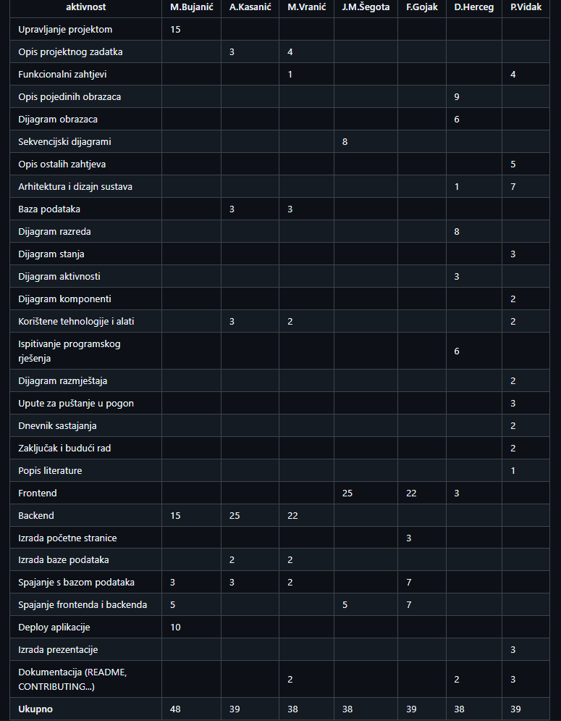
TABLICA RAŠČLAMBE ZADATAKA ČLANOVA

Slide 6
O projektu
problem: neformalna organizacija kvizova (FB/Instagram, poruke…)
sve na jednom mjestu
upravljanje kvizovima, prijave timova, evidencija
lakša komunikacija
Notes:
Većina pub kvizova danas se organizira neformalno, putem Facebook grupa ili privatnih poruka. Naša aplikacija omogućuje upravljanje kvizovima, prijavama timova i evidencijom sudionika. Cilj je olakšati komunikaciju organizatora i sudionika te centralizirati sve informacije. Sudionici više ne moraju pregledavati različite profile na društvenim mrežama da bi pronašli najbolji kviz.

Slide 7
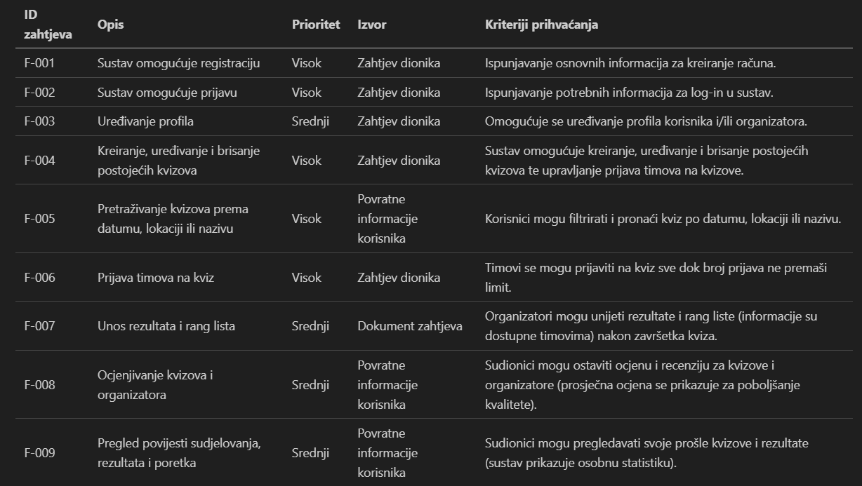
FUNKCIONALNI zahtjevI
Notes:
Spomenuti zahtjeve na slajdu.

Slide 8
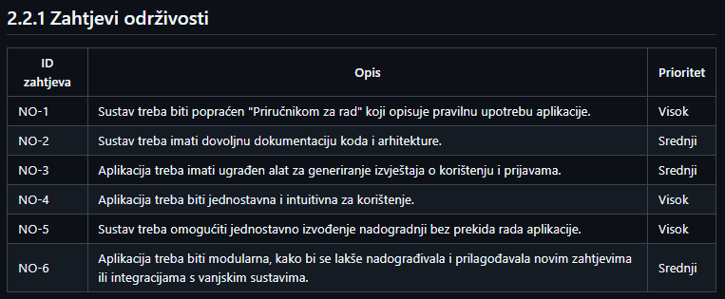
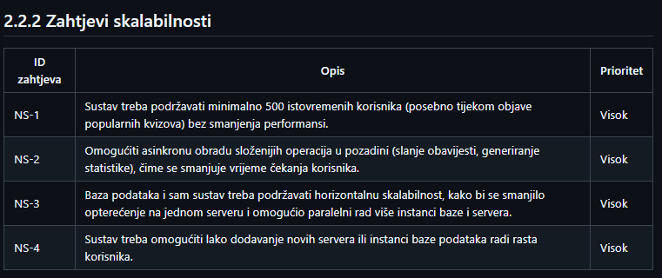
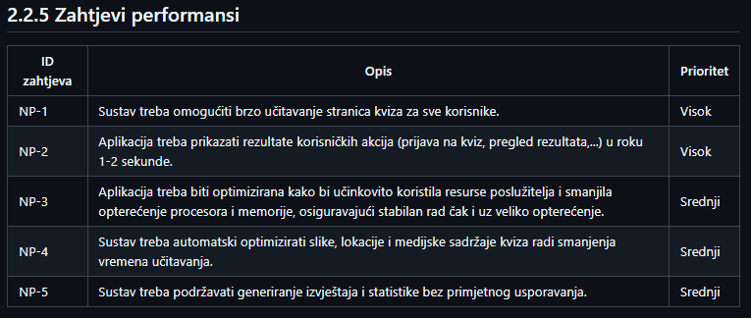
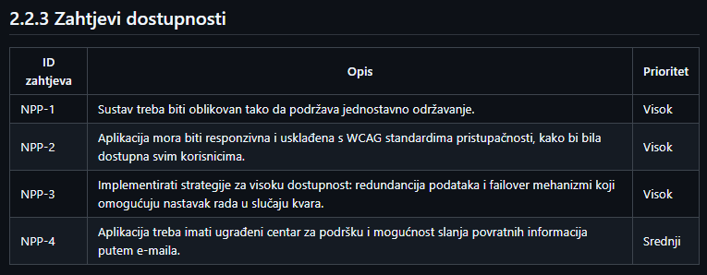
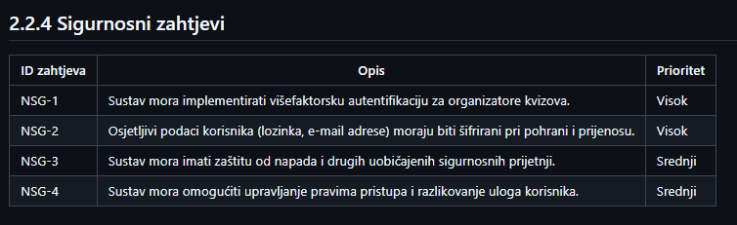
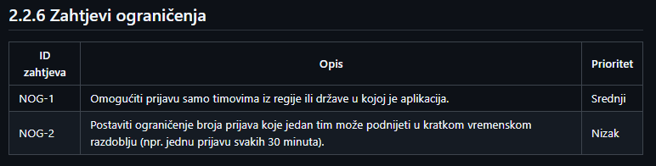
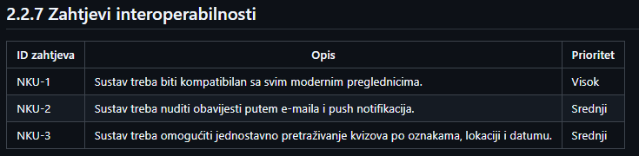
NEFUNKCIONALNI ZAHTJEVI
Notes:
Nefunkcionalne zahtjeve podijelili smo na 7 kategorija. Prva su zahtjevi održivosti gdje je glavni fokus na održavanju dokumentacije i intuitivnog korištenja aplikacije. Zatim na zahtjeve skalabilnosti gdje govorimo da sustav treba podržavati par stotina istovremenih korisnika te da se niz asinkronih složenih radnji mora događati u pozadini. Zatim na zahtjeve dostupnosti gdje je najbitnije jednostavno održavanje aplikacije. Zatim na sigurnosne zahtjeve gdje je najbitnije da su korisnikovi podaci šifrirani tijekom pohrane te sigurni od različitih sigurnosnih prijetnji i napada. Zatim zahtjevi performansi gdje smo u fokus stavili brzinu izvođenja različitih korisničkih akcija i očitavanja određenih stranica. Zahtjevi ograničenja gdje smo inicijalno htjeli ograničiti prijavu samo timova iz regije ili države u kojoj se aplikacija nalazi. Također smo postavili i ograničenje na broj prijava koje jedan tim u kratkom vremenu može podnijeti i broj prijava timova na jedan kviz. I za kraj zahtjevi interoperabilnosti u kojima je najvažnije da se aplikacija može pokrenuti na svim modernim preglednicima.

Slide 9
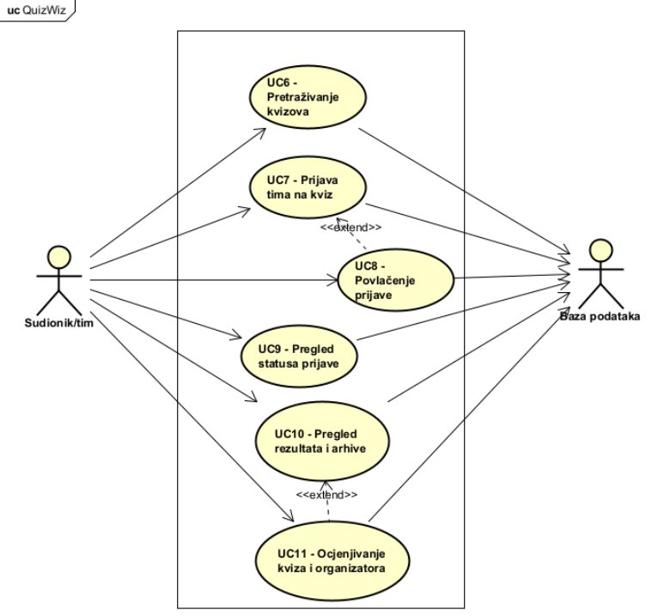
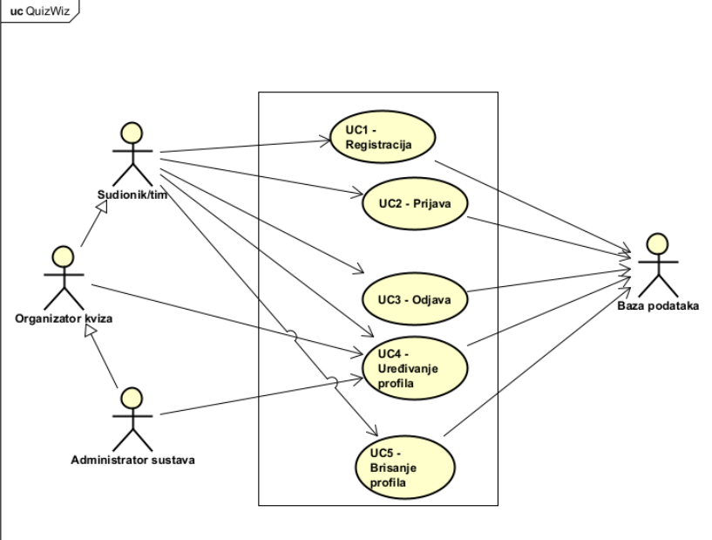
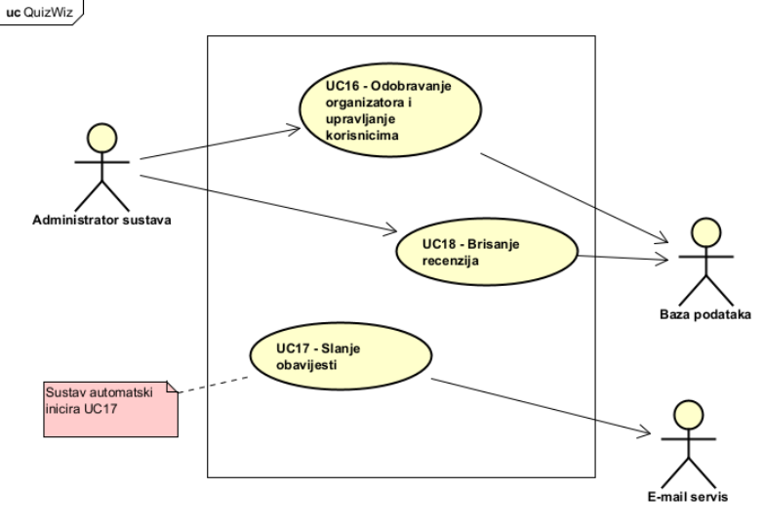
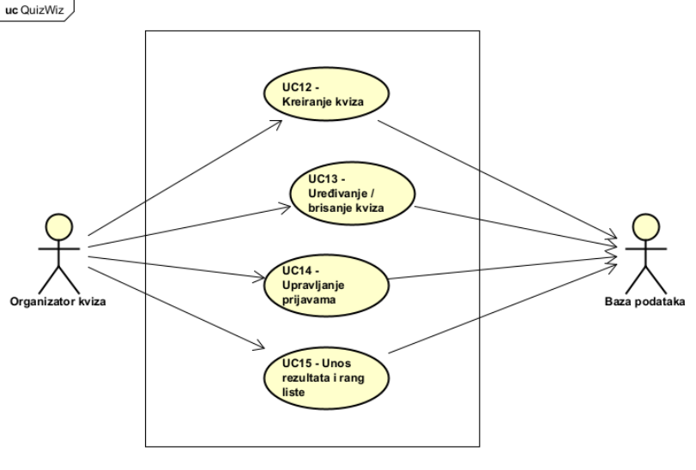
UML dijagram obrazaca uporabe
korisnički računi
sudionik/tim
organizator kviza
administrator
Notes:
Na početku se može vidjeti da svi korisnici (sudionici, organizatori ili admini) mogu kreirati račun, uređivati i brisati profil… No svaki aktor može još nešto dodatno, pa tako se sudionik može (navedi sve na drugom UMLu). Organizator može (navedi sve na trecem UMLu). I za kraj administrator može (navedi sve na cetvrtom UMLu).

Slide 10
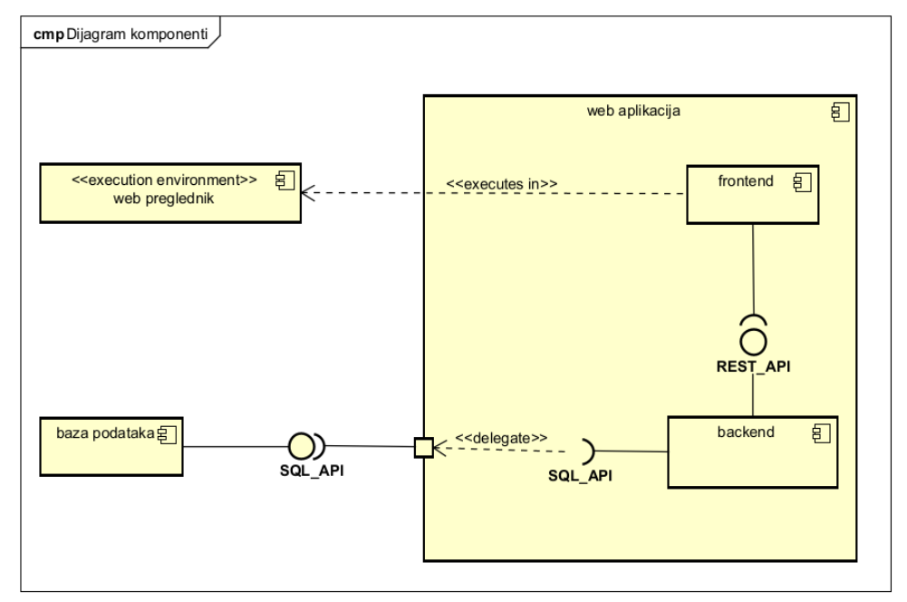
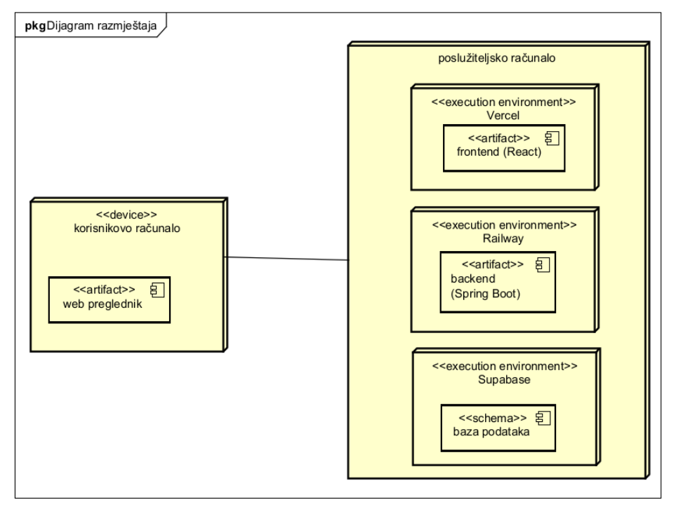
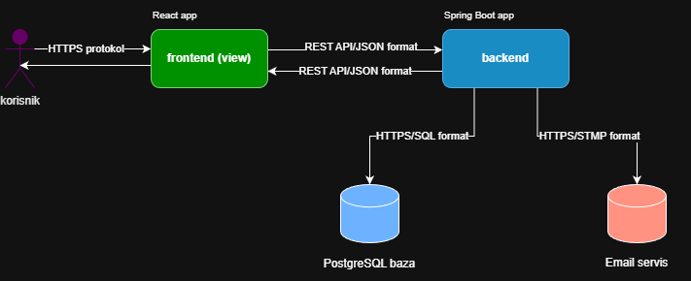
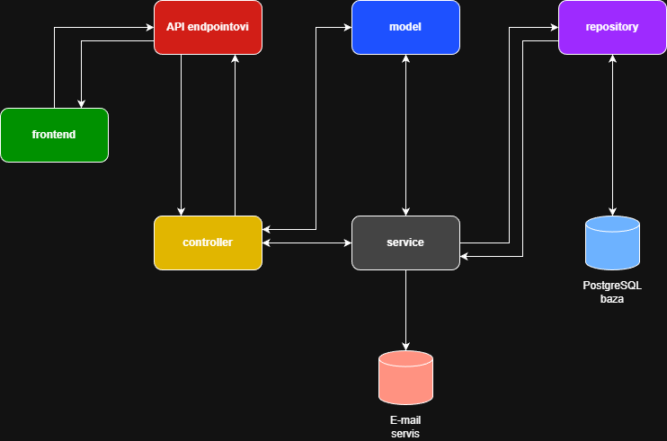
Arhitektura sustava
klijent-poslužitelj
MVC backend
Notes:
Arhitektura našeg sustava je klijent-poslužitelj. (Slika 1) Korisnik komunicira sa frontendom pomoću HTTPS protokola, a frontend komunicira s backendom pomoću REST API-ja (slika 2). Na slici 2 se može vidjeti da čim se pokrene stranica u pregledniku, pokreće se i aplikacija. Backend osim što komunicira s frontendom, on je povezan i sa bazom podataka. Arhitektura backenda je MVC (objasniti zašto – ima na wikiju – i kako to funkcionira na slici 3. Slika 4 prikazuje dijagram razmještaja i tu je najbolje prikazano gdje smo koji dio poslužitelja hostali. Frontend u Vercelu, backend u Railwayu, bazu podataka u Supabaseu.

Slide 11
Korišteni alati i tehnologije
JavaScript → React (v19)
Java → Spring Boot (v4)
PostgreSQL (v16)
Google OAuth i GitHub OAuth
Visual Studio Code i IntelliJ IDEA
JUnit
Vercel, Railway i Supabase
Notes:
Programski jezici: Projekt je razvijen korištenjem JavaScripta (ECMAScript2025) za izradu korisničkog sučelja, Jave (verzija 17) za razvoj poslužiteljskog dijela aplikacije te SQL za rad s relacijskom bazom podataka. JavaScript je odabran zbog svoje fleksibilnosti i široke podrške među modernim web preglednicima, što omogućuje izradu dinamičnih i interaktivnih korisničkih sučelja. Java pruža stabilno, sigurno i skalabilno okruženje za implementaciju poslovne logike aplikacije. SQL omogućuje učinkovito spremanje, dohvat, ažuriranje i analizu podataka, što je ključno za pouzdano i konzistentno upravljanje informacijama u aplikaciji.
Radni okviri i biblioteke:
React (verzija 19): Za razvoj klijentskog dijela aplikacije korišten je React, popularna JavaScript biblioteka za izgradnju interaktivnih i responzivnih korisničkih sučelja. React omogućuje modularan razvoj putem samostalnih komponenti koje su jednostavne za ponovno korištenje i ažuriranje, čime se olakšava održavanje i skalabilnost aplikacije.
Node.js: Node.js je runtime okruženje koje omogućuje izvršavanje JavaScript koda izvan preglednika.
Spring Boot (verzija 4): Za razvoj backend aplikacije korišten je Spring Boot, moderan Java framework koji omogućuje brzo postavljanje i konfiguraciju servisa te integraciju s bazama podataka i sigurnosnim mehanizmima.
OAuth 2.0: Za autentifikaciju korisnika korišten je OAuth 2.0 protokol, industrijski standard koji omogućuje sigurnu autorizaciju i odobravanje pristupa resursima putem vanjskih poslužitelja kao što je Google.
Baza podataka: Projekt koristi PostgreSQL (verzija 18) kao relacijsku bazu podataka. PostgreSQL je odabran zbog svoje robusnosti, visoke pouzdanosti i snažnog modela za rad sa strukturiranim podacima, koji omogućuje učinkovitu pohranu i upravljanje velikim količinama podataka.
Alati za ispitivanje: JUnit
Alati za razmještaj: Pri izradi projekta korišten je Docker (verzija 24) za kontejnerizaciju aplikacije što omogućuje jednostavno pokretanje aplikacije na različitim sustavima.
Cloud platforma: Za hostanje aplikacije korištene su platforme Vercel za trenutni deployment frontend aplikacije te Supabase za backend. Vercel je odabran zbog automatskog povezivanja na GitHub repozitorij, što značajno ubrzava proces isporuke i testiranja promjena. Supabase je odabran zbog toga što pruža gotova rješenja za backed funkcionalnosti, uključujući PostgreSQL bazu podataka, autentikaciju korisnika i REST/realtime API. Time je moguće brzo i sigurno implementirati pohranu podataka i upravljanje korisnicima, bez potrebe za izgradnjom vlastitog serverskog okruženja.

Slide 12

Ispitivanje
ispitivanje komponenti i sustava
svi napravljeni testovi su točni
Notes:
Organizacija ispitivanja – ispitivanje komponenti (8 ispita) i ispitivanje sustava (4 ispita)

Slide 13
Demonstracija aplikacije
http://quiz-wiz-tg-09-1.vercel.app
Notes:
Pokazati ključne funkcionalnosti uživo.
Fokus na izazove i rješenja (1-2 primjera).

Slide 14
Zaključak
tehnički izazovi:
povezivanje aplikacije s bazom podataka, povezivanje frontenda i backenda
sigurnost aplikacije, JWT tokeni, prijava pomoću OAuth-a
deploy aplikacije
naučene lekcije:
timski rad – komunikacija, suradnja i međusobna podrška
korištenje novih alata
važnost dokumentiranja procesa
Notes:
Naučene lekcije o timskom radu, koliko je zapravo bitna komunikacija te suradnja…

